Slide 1
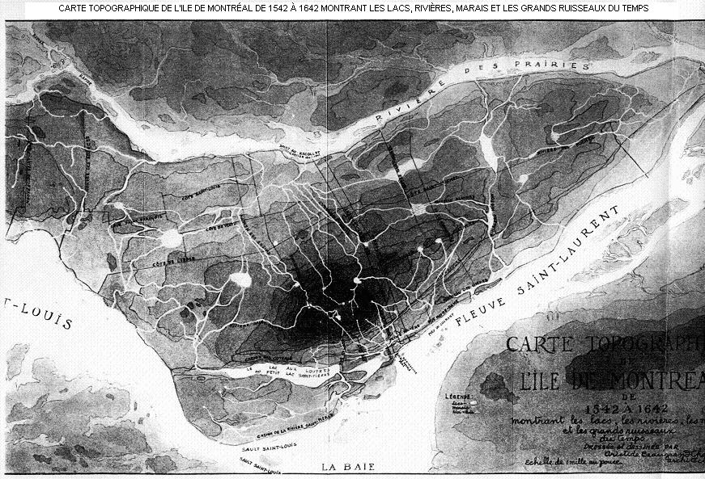
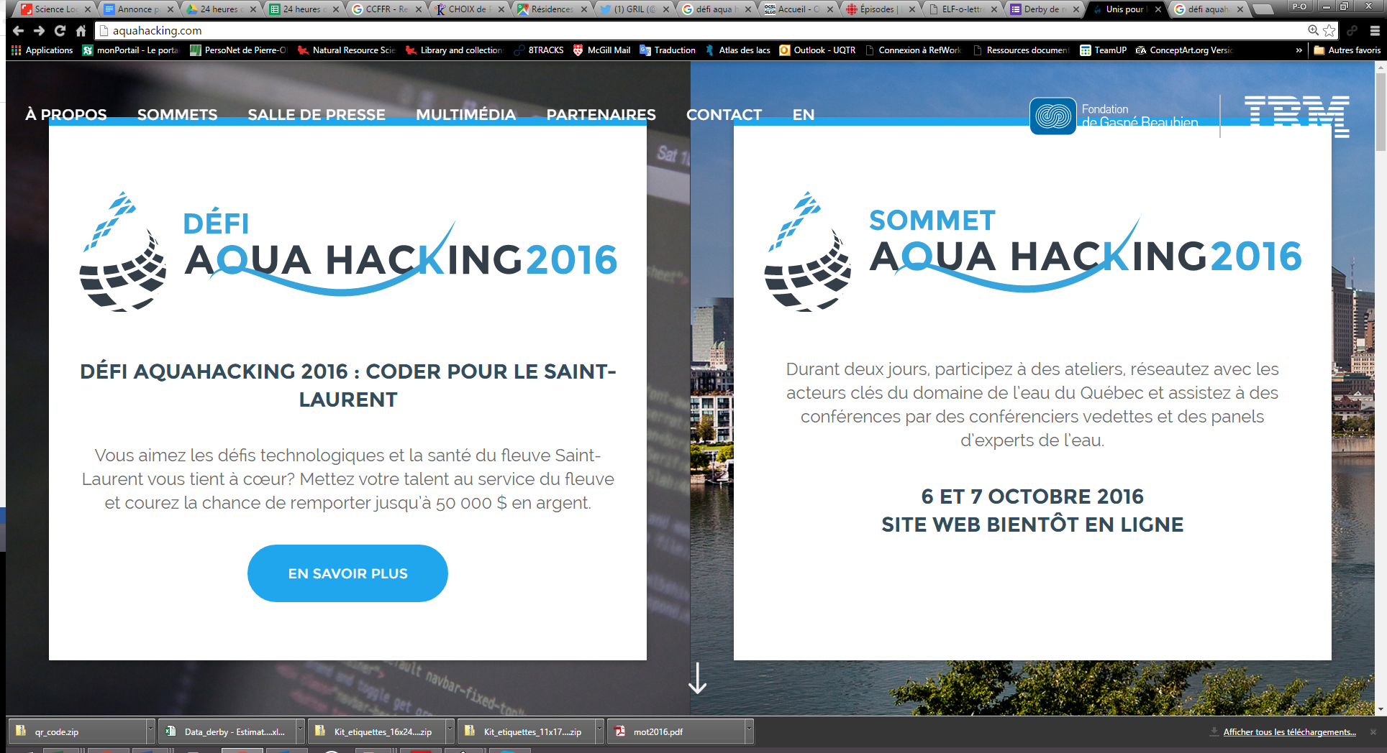

Influence des activités humaines sur la qualité de l’eau des ruisseaux de l’île de Montréal
Morgan Botrel
Jean-François Lapierre
Laurent Fraser
Antoine Prince
Jean-Olivier Goyette

Slide 2
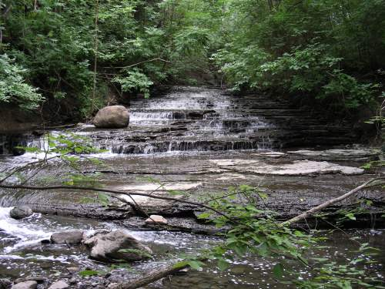
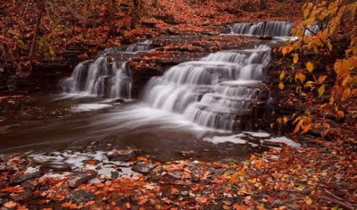
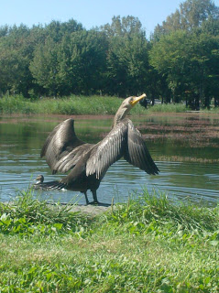
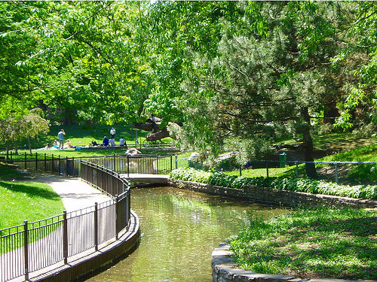
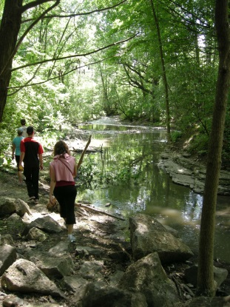
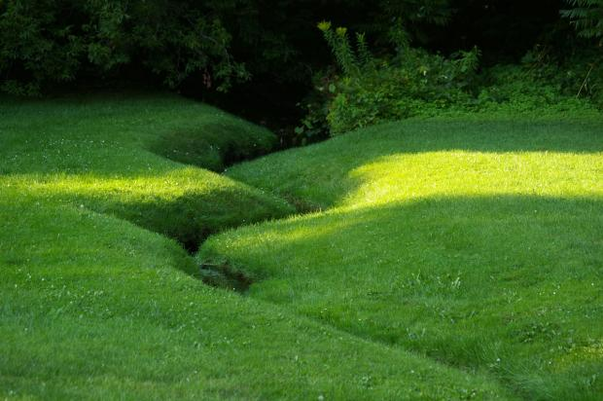
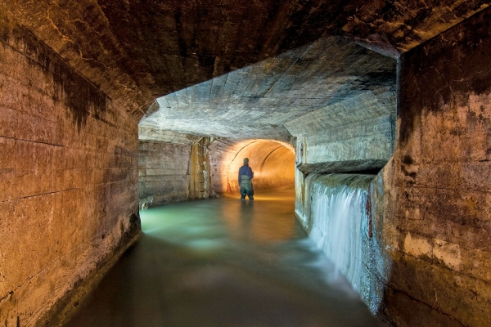
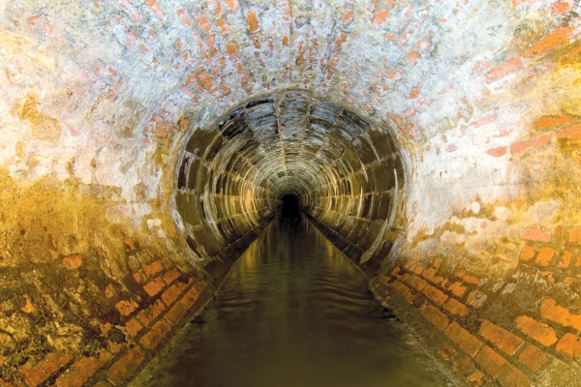
Les ruisseaux sources de vie…
Loisirs
Service naturel d’évacuation des pluies
Services écologiques
Îlots de fraîcheur
Habitat pour la faune
Loisirs
Évacuation des pluies
Filtration de certains polluants

Slide 3
Questions
Est-ce que l’utilisation du territoire a une influence sur la qualité de l’eau des ruisseaux de l’île de Montréal?
Existe-t-il des patrons spatiaux selon les contaminants?
Quel rôle jouent:
la présence de différents types d’industries ?
la proportion de surface imperméable (béton, toits, asphalte) ?
les différentes zones urbaines (résidentiel, , parcs, commercial, zones routières,…) ?

Slide 4
Questions
Est-ce que l’utilisation du territoire a une influence sur la qualité de l’eau des ruisseaux de l’île de Montréal?
Existe-t-il des patrons spatiaux selon les contaminants?
Quel rôle jouent:
la présence de différents types d’industries ?
la proportion de surface imperméable (béton, toits, asphalte) ?
les différentes zones urbaines (résidentiel, , parcs, commercial, zones routières,…) ?

Slide 5
Questions
Est-ce que l’utilisation du territoire a une influence sur la qualité de l’eau des ruisseaux de l’île de Montréal?
Existe-t-il des patrons spatiaux selon les contaminants?
Quel rôle jouent:
la présence de différents types d’industries ?
la proportion de surface imperméable (béton, toits, asphalte) ?
les différentes zones urbaines (résidentiel, , parcs, commercial, zones routières,…) ?

Slide 6
Hypothèses
Métaux
Nutriments
Coliformes
Les polluants se regroupent puisque ces contaminants partageront des sources communes
Notes:
Expliquer brièvement 1) les sites, 2) les flèches = polluants, 3) les regroupements

Slide 7
Hypothèses
Polluant
groupe 1
% perméable
Nb d’industries
Identifier la relation entre l’utilisation du territoire et la présence de groupes de polluants dans les ruisseaux
En régression multiple, identifier l’importance relative de chaque prédicteur

Slide 8
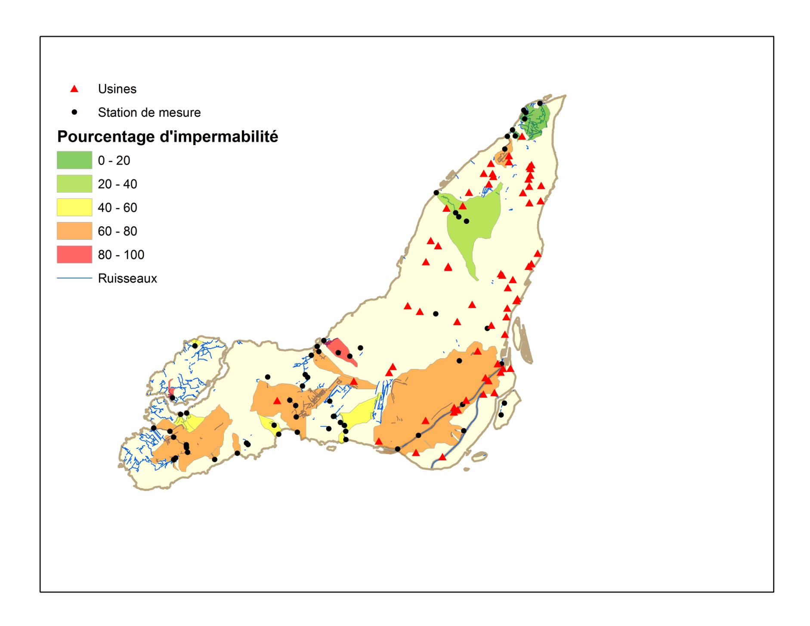
Méthode
Qualité de l’eau des ruisseaux (RUISSO)
Utilisation du territoire (CMM)
Imperméabilité de la surface (Images aériennes; GIS)
Industries et polluants (NPRI)
Délimitations des bassin versant (DEM; 1:50K, BNDT)
Site d’étude

Slide 9
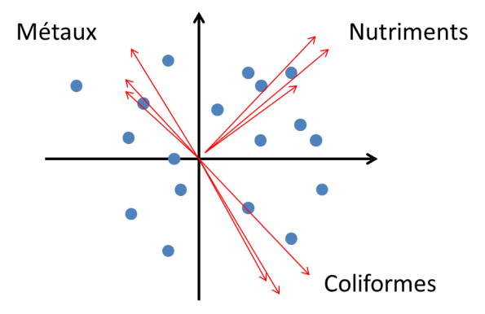
Résultats
Les différents polluants se regroupent spatialement en 3 catégories
Notes:
Expliquer que si l’angle est faible, les polluants se comportent d’une façon similaire.

Slide 10
Résultats
Les différents polluants se regroupent spatialement en 3 catégories
Sels (Calcium, Sodium, Conductivité)

Slide 11
Résultats
Les différents polluants se regroupent spatialement en 3 catégories
Sels (Calcium, Sodium, Conductivité)
Métaux et nutriments (Pb, Cd, Phosphore)

Slide 12
Résultats
Les différents polluants se regroupent spatialement en 3 catégories
Sels (Calcium, Sodium, Conductivité)
Métaux et nutriments (Pb, Cd, Phosphore)
E.Coli
Notes:
Expliquer qu’on garde maintenant 1 olluant par groupe pour “tracker” la réponse du groupe.

Slide 13
Qualité de l’eau des ruisseaux (3 catégories)
Résultats
Importance de la pollution
Sels
Nutriments et métaux
E. Coli

Slide 14
Résultats
E. Coli

Slide 15
Sels (sodium, magnésium)
Résultats

Slide 16
Nutriments et métaux (phosphore total, plomb, cadmium, nitrites)
Résultats

Slide 17
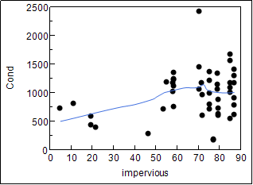
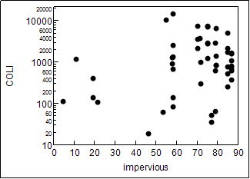
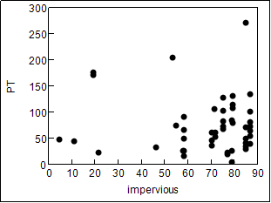
Résultats - régressions simples
Métaux, nutriments, MES
Sels
E Coli
Notes:
On observe plus de pollution des 3 groupes lorsque la surface du territoire est plus imperméable, mais rien de convainquant dans la relation!

Slide 18
Résultats - Régression multiples
E coli
Résidentiel, +1.47
Parc, -2.23
Imperméable, + 0.008
Métaux et nutriments
Commercial, -2.45
Parcs, -1.1
Golf, +0.48
Sels
Transport, +1414
Imperméable, + 6.41
R2=25%
R2=35%
R2=30%
Notes:
Expliquer brièvement – selection, pente et R2.

Slide 19
Idées de représentation visuelle interactive
Importance de la pollution
E. Coli
Sels
Nutriments et métaux

Slide 20
Idées de représentation visuelle interactive
Caractéristiques du territoire
(Importance relative sur la qualité de l’eau)
Surface
imperméable
Résidentiel
Nb d’industries
En changeant manuellement l’utilisation du territoire, on visualise la réponse sur la pollution aquatique

Slide 21
Idées de représentation visuelle interactive
Caractéristiques du territoire
(Importance relative sur la qualité de l’eau)
Surface
imperméable
Nb d’industries
En changeant manuellement l’utilisation du territoire, on visualise la réponse sur la pollution aquatique

Slide 22
Idées de représentation visuelle interactive
Caractéristiques du territoire
(Importance relative sur la qualité de l’eau)
Surface
imperméable
Résidentiel
Nb d’industries
En changeant manuellement l’utilisation du territoire, on visualise la réponse sur la pollution aquatique

Slide 23
Influence des activités humaines sur la qualité de l’eau des ruisseaux de l’île de Montréal
Morgan Botrel
Jean-François Lapierre
Laurent Fraser
Antoine Prince
Jean-Olivier Goyette

Slide 24
Méthode
Qualité de l’eau des ruisseaux de l’île (RUISSO)
Utilisation du territoire (CMM)
résidentiel, commercial,
surface perméable, imperméable...(Images aériennes)
Différents types d’industries présentes (NPRI)
Délimitations et superficie des bassin versant (DEM; 1:50K, BNDT)
Analyse en composante principale (ACP)
Identifier la relation entre les polluants
Regression multiple
Identifier l’impact relatif des différentes caractéristiques du territoire

Slide 25
Résultats - régressions simples
Sels

Slide 26
Résultats - régressions simples
E Coli

Slide 27
Résultats - régressions simples
Métaux, nutriments, MES

